Slide 1


平面几何图形
天马工作室

Slide 2

01
案例导入
02
知识点讲解
03
程序设计
04
作业

Slide 3

01
案例导入

Slide 4
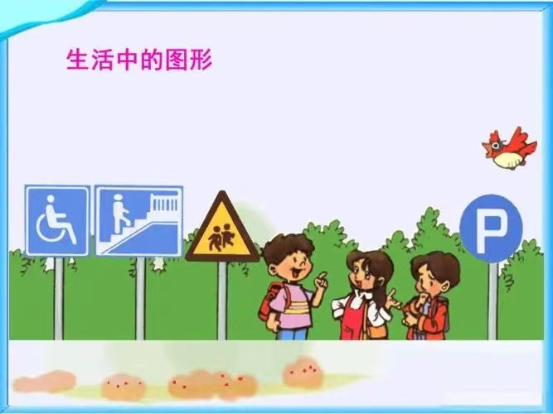
PART ONE 案例导入
日常生活中有很多常见的平面几何图形
你能找到几种平面几何图形呢？
如何在scratch中画出这些图形？

Slide 5
02
知识点讲解

Slide 6






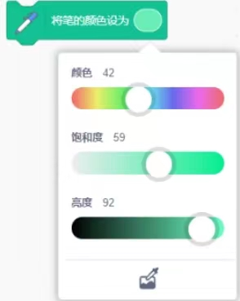

PART ONE 知识点讲解
利用Scratch画出几何图形，需要用到画笔
画笔基本功能
把画板上的字画全部擦掉
在画板上留下笔迹
把笔抬起来
设置笔的粗细，画出的线的大小
鼠标箭头移动到画笔上，点击鼠标左键，画笔就添加成功啦
设置笔的颜色，点后面的颜色小圈圈可以选自己喜欢的颜色
点这个会有一个圆圈，圆圈中间的小点，放在颜色上点鼠标左键，就可以换成这个颜色
左下角可添加拓展

Slide 7
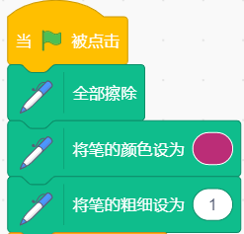
PART TWO 知识点讲解
先把画板擦干净
设置画笔的颜色
还有设置画笔的粗细

Slide 8
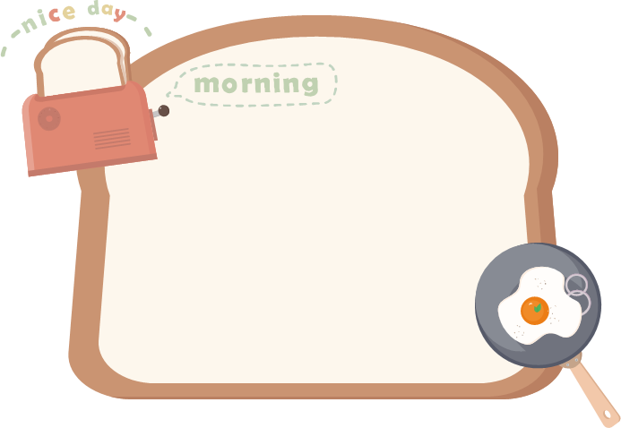
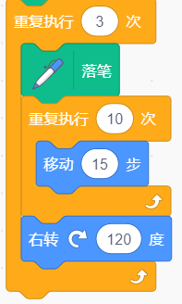
PART TWO 知识点讲解
三角形有三条边，可以通过让画笔移动固定长度以后，画笔进行转弯，等边三角形三个角都是120°，所有旋转120°再继续移动，就可以得到三角形

Slide 9
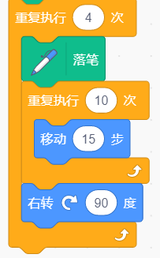
PART TWO 知识点讲解
四边形和三角形有什么不一样？
三角形有三条边三个角，四边形有四条边四个角，三角形重复三次，那么四边形就是重复四次，
角的度数也不一样，等边四边形角为90°，所以四边形旋转的角度是90°

Slide 10
03
程序设计

Slide 11
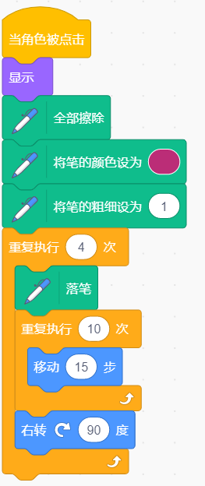
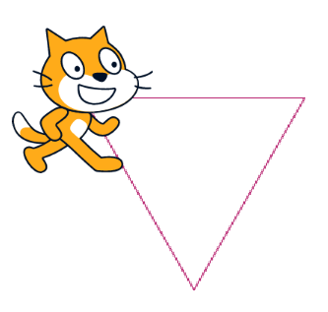
PART THREE 程序设计流程
画出三角形
小猫一边走路一边画出了三角形

Slide 12
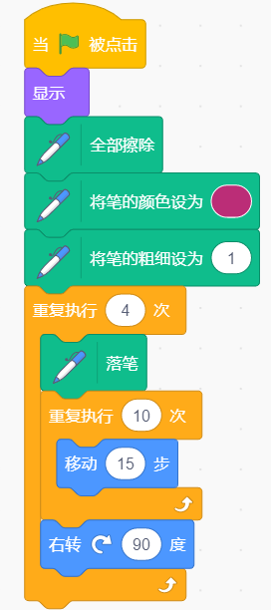
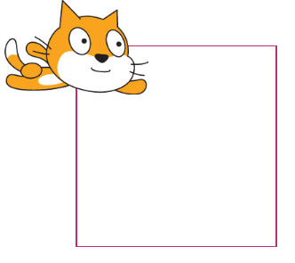
PART THREE 程序设计流程
画出四边形

Slide 13
04
作业

Slide 14
PART FOUR 作业
画出了三角形和四边形，你可以试着画出其他的多边形吗？例如五边形六边形等。
❗小提示：五边形旋转108°，六边形旋转120°

Slide 15
THANK YOU!

